Slide 1

INFORME DE EJECUCIÓN CUARTO TRIMESTRE
Y LIQUIDACIÓN POA 2021

Slide 2

INTRODUCCIÓN
INTRODUCCIÓN
El Plan Operativo Anual 2020, continua con la ejecución de metas estratégicas y sus actividades específicas, las cuales siguen encaminadas a la consecución del logro de los Objetivos y Ejes Estratégicos contemplados en el Plan Estratégico Institucional.
El seguimiento del Plan Operativo Anual forma parte de una planeación estratégica de esta institución, lo que constituye un lineamiento a efecto de realizar las evaluaciones correspondientes y controlar los resultados obtenidos, en relación a las metas de cada trimestre, lo que nos hace conocer los avances de las actividades de cada una de nuestras unidades organizativas, para el logro de los objetivos institucionales.
El presente informe de ejecución y seguimiento del Cuarto Trimestre del Plan Operativo Anual 2020, expone los avances de cada una de las unidades organizativas del FONAT, en relación a las metas establecidas en el mismo y no se limita a establecer si se cumple o no cierta actividad o meta, sino que busca analizar y encaminar a través de acciones correctivas, los aciertos o desaciertos.
El Plan Operativo Anual para el año 2021, continuó con la ejecución de las metas estratégicas y actividades específicas, las encaminadas a la consecución del logro de los Objetivos Estratégicos contemplados en el Plan Estratégico Institucional para el periodo 2021-2025.
El seguimiento del Plan Operativo Anual forma parte de la planeación estratégica de esta institución, lo que constituye un lineamiento a efecto de realizar las evaluaciones correspondientes y controlar los resultados obtenidos, en relación a las metas planteadas en cada trimestre, lo que nos hace conocer los avances de las actividades de cada unidad organizativa, para el logro de los objetivos institucionales.
A continuación se presenta en resumen la ejecución del POA 2021, por cada unidad organizativa, sustrayendo los datos de la herramienta FONAT Project Manager.

Slide 3
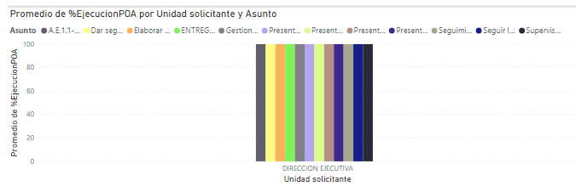
AVANCE PLAN OPERATIVO ANUAL
DIRECCIÓN EJECUTIVA

Slide 4
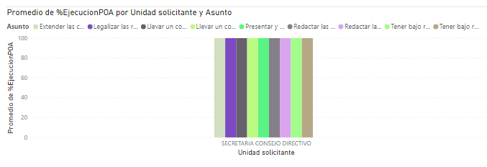
AVANCE PLAN OPERATIVO ANUAL
SECRETARÍA DEL CONSEJO DIRECTIVO

Slide 5
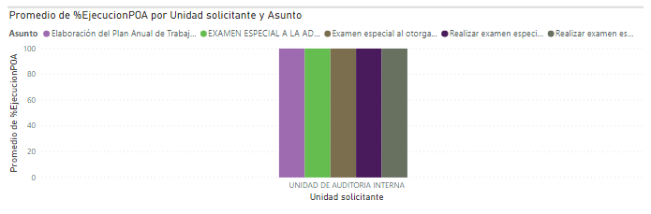
AVANCE PLAN OPERATIVO ANUAL
AUDITORÍA INTERNA

Slide 6
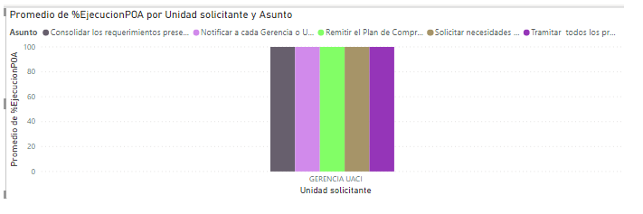
AVANCE PLAN OPERATIVO ANUAL
UACI

Slide 7
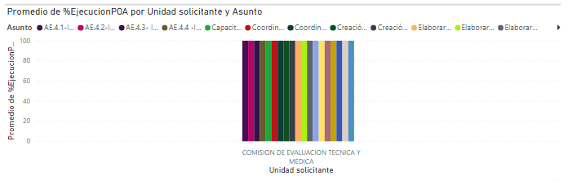
AVANCE PLAN OPERATIVO ANUAL
CTEM

Slide 8
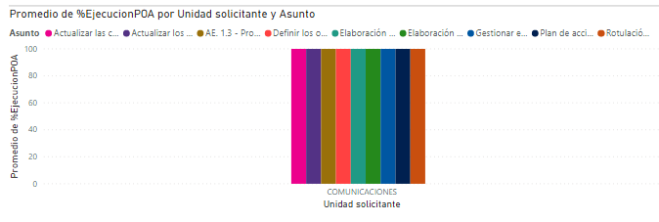
AVANCE PLAN OPERATIVO ANUAL
COMUNICACIONES

Slide 9
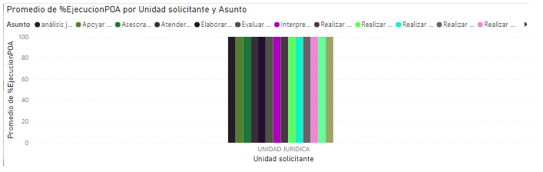
AVANCE PLAN OPERATIVO ANUAL
UNIDAD JURÍDICA

Slide 10
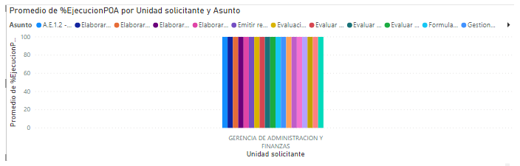
AVANCE PLAN OPERATIVO ANUAL
GAFI

Slide 11
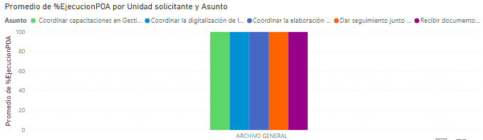
AVANCE PLAN OPERATIVO ANUAL
UGDA

Slide 12
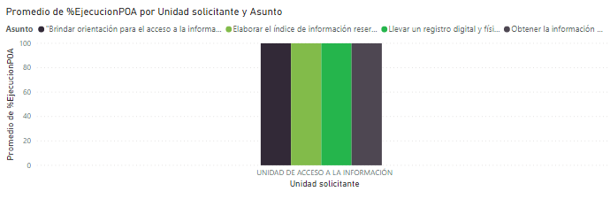
AVANCE PLAN OPERATIVO ANUAL
UAIP

Slide 13
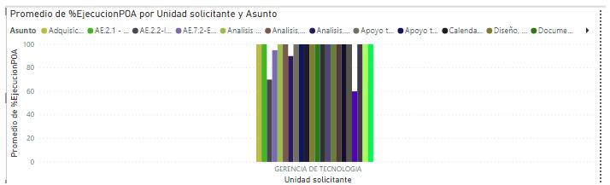
AVANCE PLAN OPERATIVO ANUAL
GERENCIA DE TECNOLOGÍA

Slide 14
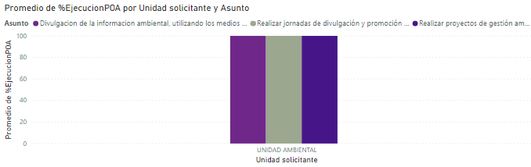
AVANCE PLAN OPERATIVO ANUAL
UNIDAD DE GESTIÓN AMBIENTAL

Slide 15
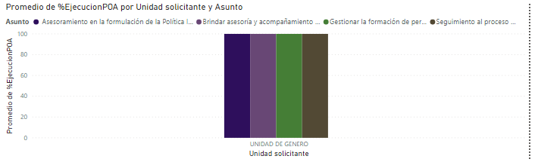
AVANCE PLAN OPERATIVO ANUAL
UNIDAD DE GÉNERO

Slide 16
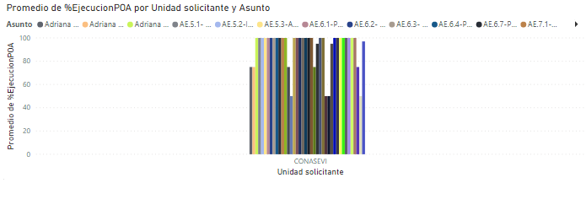
AVANCE PLAN OPERATIVO ANUAL
CONASEVI

Slide 17
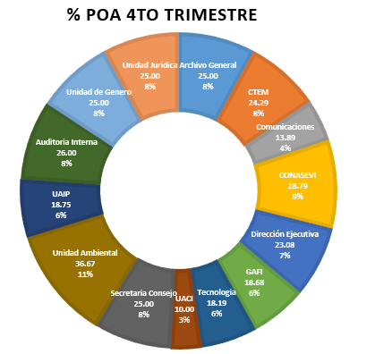
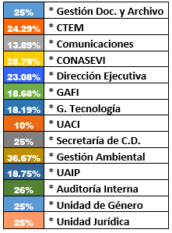

Slide 18
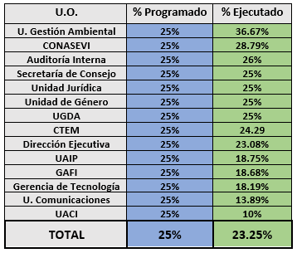
COMPARATIVO % PROGRAMADO ENTRE % EJECUTADO
4° TRIMESTRE

Slide 19
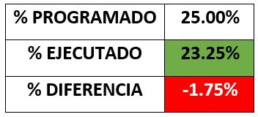

CUARTO TRIMESTRE
PROGRAMADO IV TRIMESTRE
EJECUTADO IV TRIMESTRE, PERIODO DE OCTUBRE A DICIEMBRE 2021
DIFERENCIA NEGATIVA

Slide 20
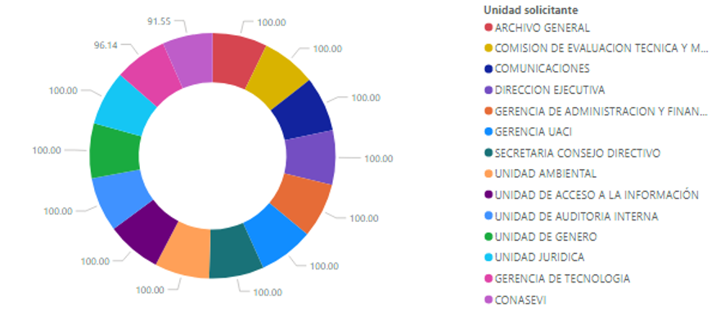
ACUMULADO ANUAL

Slide 21
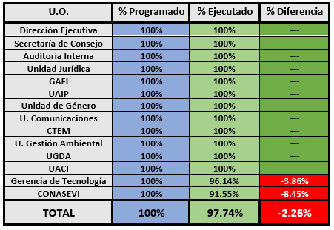
COMPARATIVO % PROGRAMADO ENTRE % EJECUTADO
ANUAL

Slide 22
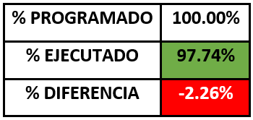
ACUMULADO ANUAL
PROGRAMADO ANUAL
EJECUTADO ACUMULADO
PERIODO DE ENERO A DICIEMBRE 2021
PORCENTAJE NO EJECUTADO

Slide 23
INTRODUCCIÓN
CONCLUSIÓN DEL CUARTO TRIMESTRE
El Plan Operativo Anual 2020, continua con la ejecución de metas estratégicas y sus actividades específicas, las cuales siguen encaminadas a la consecución del logro de los Objetivos y Ejes Estratégicos contemplados en el Plan Estratégico Institucional.
El seguimiento del Plan Operativo Anual forma parte de una planeación estratégica de esta institución, lo que constituye un lineamiento a efecto de realizar las evaluaciones correspondientes y controlar los resultados obtenidos, en relación a las metas de cada trimestre, lo que nos hace conocer los avances de las actividades de cada una de nuestras unidades organizativas, para el logro de los objetivos institucionales.
El presente informe de ejecución y seguimiento del Cuarto Trimestre del Plan Operativo Anual 2020, expone los avances de cada una de las unidades organizativas del FONAT, en relación a las metas establecidas en el mismo y no se limita a establecer si se cumple o no cierta actividad o meta, sino que busca analizar y encaminar a través de acciones correctivas, los aciertos o desaciertos.
Del 25% programado correspondiente al Cuarto Trimestre de actividades en el Plan Operativo Anual, se obtuvo un 23.25% de Ejecución, existiendo una diferencia negativa del -1.75% en cuanto al porcentaje de actividades no ejecutadas.

Slide 24
INTRODUCCIÓN
CONCLUSIÓN DE LIQUIDACIÓN DEL POA 2021
Del 100% programado correspondiente a las actividades del Plan Operativo Anual 2021, se obtuvo un 97.74% de Ejecución, existiendo una diferencia negativa del -2.26% en relación al porcentaje de actividades no ejecutadas, esto debido a que, por circunstancias que no estaban supeditadas a FONAT, dos de las catorce Unidades Organizativas no lograron la ejecución total de lo programado (Gerencia de Tecnología y el CONASEVI).
El Plan Operativo Anual 2020, continua con la ejecución de metas estratégicas y sus actividades específicas, las cuales siguen encaminadas a la consecución del logro de los Objetivos y Ejes Estratégicos contemplados en el Plan Estratégico Institucional.
El seguimiento del Plan Operativo Anual forma parte de una planeación estratégica de esta institución, lo que constituye un lineamiento a efecto de realizar las evaluaciones correspondientes y controlar los resultados obtenidos, en relación a las metas de cada trimestre, lo que nos hace conocer los avances de las actividades de cada una de nuestras unidades organizativas, para el logro de los objetivos institucionales.
El presente informe de ejecución y seguimiento del Cuarto Trimestre del Plan Operativo Anual 2020, expone los avances de cada una de las unidades organizativas del FONAT, en relación a las metas establecidas en el mismo y no se limita a establecer si se cumple o no cierta actividad o meta, sino que busca analizar y encaminar a través de acciones correctivas, los aciertos o desaciertos.

Slide 25
SOLICITUD AL CONSEJO DIRECTIVO
Dar por recibido el presente informe, de acuerdo a lo establecido en el artículo 13 de la Ley Especial para la Constitución del Fondo para la Atención a Víctimas de Accidentes de Tránsito.
GRACIAS POR SU ATENCIÓN

